Slide 1
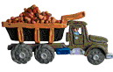
ПЕШЕХОДЫ-ВОДИТЕЛИ
Шаймиева Н.А., Першина Е.Л.
МАДОУ №5,
п. Буланаш
Начни игру

Slide 2
Водитель, выбери свой знак

Slide 3
Пешеход, выбери свой знак

Slide 4
Водитель, выбери свой знак

Slide 5
Пешеход, выбери свой знак

Slide 6
Водитель, выбери свой знак

Slide 7
Пешеход, выбери свой знак

Slide 8
Водитель, выбери свой знак

Slide 9
Пешеход, выбери свой знак

Slide 10
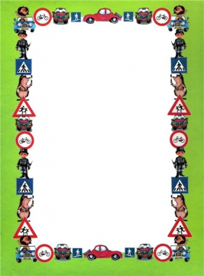
Получи свой приз!
Удачи на дорогах!
Образцовый пешеход
Право
на управление
детским
транспортным
средством

Slide 11
список источников иллюстраций
http://smayli.ru/smile/detia-822.html дети
http://smayli.ru/smile/transporta-632.html машинка со смурфиком
http://smayli.ru/smile/detia-850.html мальчик
http://smayli.ru/smile/detia-799.htm девочка с коляской
http://smayli.ru/smile/transporta-882.html красная машинка
http://smayli.ru/smile/transporta-834.html грузовик
zarul.kz›pdd/znaki дорожные знаки

